Slide 1
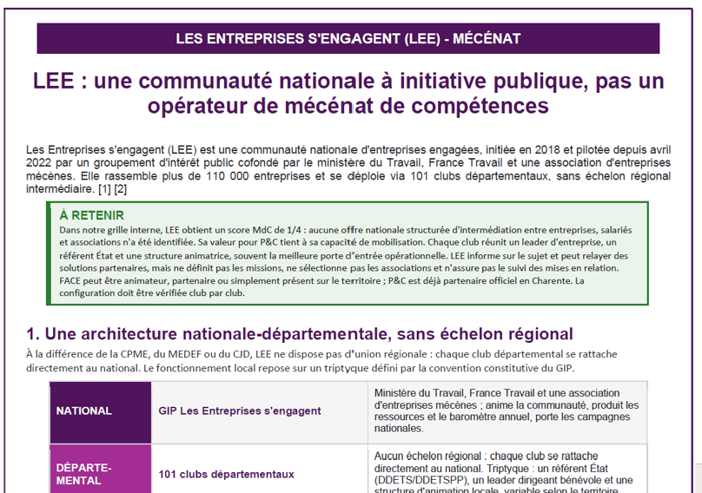
GUIDE D'ACTIVATION
Comment préparer, conduire et exploiter un premier contact
Conclure par un 1er pas
4
5
1
Choisir son angle d’entrée
Conduire le 1er échange
Qualifier et tracer
DES ACTEURS RELAIS
Préparer le contact
›
2
›
3
›
›
L'acteur est déjà choisi : ce guide vous aide à préparer et conduire le premier contact, puis à en exploiter la suite
Objectif : savoir en 10 min pourquoi vous le contactez, ce qui peut l'intéresser et quelle suite vous souhaitez tester
A
Relire la fiche acteur
B
Identifier le bon interlocuteur
C
Vérifier l'historique P&C
D
Définir le résultat minimal
Angle d'approche
Rôle possible
Niveau d'entrée Point de vigilance
Questions spécifiques
National, régional ou local selon la fiche
Vérifiez le contact documenté et son statut dans la base des acteurs
Relation nationale ou locale ? Contact déjà engagé ? Coordonnez-vous avant de reprendre la relation
Quel premier pas souhaitez-vous tester ? - diffusion - intervention - mise en relation - recommandation - pilote
Guide d'activation des acteurs relais - Passerelles&Compétences - Août 2026

Slide 2
GUIDE D'ACTIVATION
Comment préparer, conduire et exploiter un premier contact
Conclure par un 1er pas
4
5
1
Choisir son angle d’entrée
Conduire le 1er échange
Qualifier et tracer
DES ACTEURS RELAIS
Préparer le contact
›
2
›
3
›
›
La proposition de valeur se prépare avant le rendez-vous, mais se formule après avoir écouté l'acteur
Ne commencez pas par le mécénat de compétences. Commencez par un enjeu concret de l'acteur
Quel enjeu peut ouvrir la conversation ?
CCI France
Réseau Cerfrance
Reprenez l'angle d'approche de la fiche acteur
PME
RSE
RH
Seniors
Emploi-retraite
Engagement territorial
Accompagnement des dirigeants …
Ancrage territorial + accompagnement PME
Fiscalité + accompagnement du dirigeant
Entrer par la CCI régionale ou territoriale
Ne jamais demander l'accès aux fichiers clients
Les Entrepreneurs (CPME)
LEPC
RSE dirigeants + transmission d'entreprise
Expertise MDC + montée en compétences
Privilégier l'union régionale / fédération
Clarifier périmètres et risque de chevauchement.
CJD
Agence Lucie
Entreprise responsable + expérimentation
RSE / label / démarche d'engagement
Pas de discours institutionnel : partir du terrain
Se positionner comme une brique opérationnelle
Quel intérêt concret peut-il trouver à avancer avec P&C ?
Préparez une hypothèse, puis validez-la pendant l'échange
Enrichir son accompagnement
Proposer une action à ses membres
Accéder à un dispositif opérationnel
Mutualiser des ressources
…
LEE
Fondation FACE
Engagement territorial + emploi
Inclusion + engagement sociétal + MDC
Expliquer simplement le MDC
Pair : ne pas l'aborder comme simple relais
OPCO EP
KLESIA
RH / formation / seniors
Seniors + transition emploi-retraite
Construire la passerelle sans ouvrir par le MDC
Vérifier l'état actuel de la relation P&C

Slide 3
GUIDE D'ACTIVATION
Comment préparer, conduire et exploiter un premier contact
Conclure par un 1er pas
4
5
1
Choisir son angle d’entrée
Conduire le 1er échange
Qualifier et tracer
DES ACTEURS RELAIS
Préparer le contact
›
2
›
3
›
›
La proposition de valeur vient après l'écoute : adaptez-la à ce que l'acteur vient de dire
Une conversation en 5 temps : écouter d'abord, proposer ensuite
1
Accrocher : pourquoi lui, pourquoi maintenant ?
Une phrase sur P&C, puis le lien avec son activité ou son enjeu. Évitez la présentation institutionnelle
2
Explorer son activité auprès des PME
Qui accompagne-t-il ? Sur quels sujets ? Avec quels formats et quelle fréquence ?
3
Qualifier ce qui résonne
MdC, RH, seniors, RSE, engagement territorial… Identifiez ses priorités et son niveau de connaissance
4
Faire le lien avec P&C
Reformulez ce que vous avez entendu et positionnez P&C uniquement sur ce qui est pertinent
5
Tester un premier pas
Proposez une action simple, limitée et facile à décider
Guide d'activation des acteurs relais - Passerelles&Compétences - Août 2026

Slide 4
GUIDE D'ACTIVATION
Comment préparer, conduire et exploiter un premier contact
Conclure par un 1er pas
4
5
1
Choisir son angle d’entrée
Conduire le 1er échange
Qualifier et tracer
DES ACTEURS RELAIS
Préparer le contact
›
2
›
3
›
›
Une bonne conclusion = une action + un responsable + une échéance
L'objectif du premier échange n'est pas de conclure un partenariat, mais d'obtenir une suite claire
1
Reformuler l'intérêt identifié
« Si je résume, le sujet qui vous intéresse le plus est… »
2
Proposer une seule action concrète
Une intervention, un relais d'information, une mise en relation ou un pilote
3
Réduire l'engagement demandé
Un événement, une newsletter, 2 ou 3 entreprises : une 1ère étape facile à tester
4
Fixer qui fait quoi
P&C ? L'acteur ? Les deux ? Évitez les formulations vagues du type « on se recontacte »
5
Donner une échéance
Date du prochain échange, envoi attendu ou action à réaliser
Guide d'activation des acteurs relais - Passerelles&Compétences - Août 2026

Slide 5
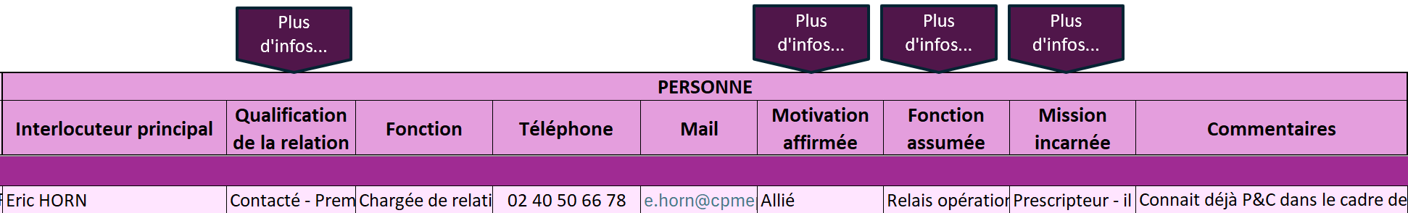
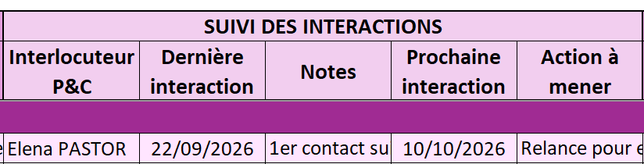
GUIDE D'ACTIVATION
Comment préparer, conduire et exploiter un premier contact
Conclure par un 1er pas
4
5
1
Choisir son angle d’entrée
Conduire le 1er échange
Qualifier et tracer
DES ACTEURS RELAIS
Préparer le contact
›
2
›
3
›
›
Tracer la suite immédiatement évite la perte d'information et les doubles contacts
Après l'échange, mettez à jour la base pendant que l'information est fraîche
Diffuse
Prescrit
Traduit
Facilite
Mobilise
Intègre
Allié
Indécis
Indifférent
Opposant
Qui fait quoi ?
Quand ?
Quel rôle
joue-t-il
réellement ?
Action ou engagement pris Qu’a-t-il accepté de faire concrètement ?
Relancer Vérifier l’avancement …
Guide d'activation des acteurs relais - Passerelles&Compétences - Août 2026

